Slide 1
Tuần 20
Bài 100: oi - ây

Slide 2
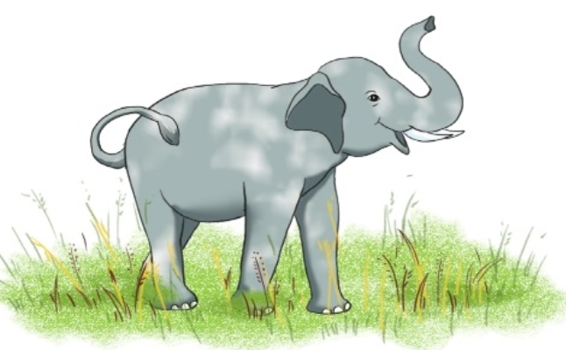
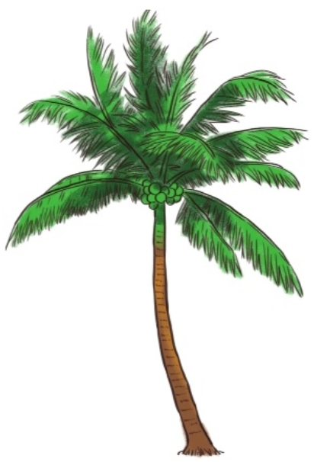
voi
con voi
cây
cây dừa

Slide 3
So sánh oi - ây
oi
i
ây
y

Slide 4


oi
ây
oi
voi
con voi
cây dừa
ây
cây

Slide 5
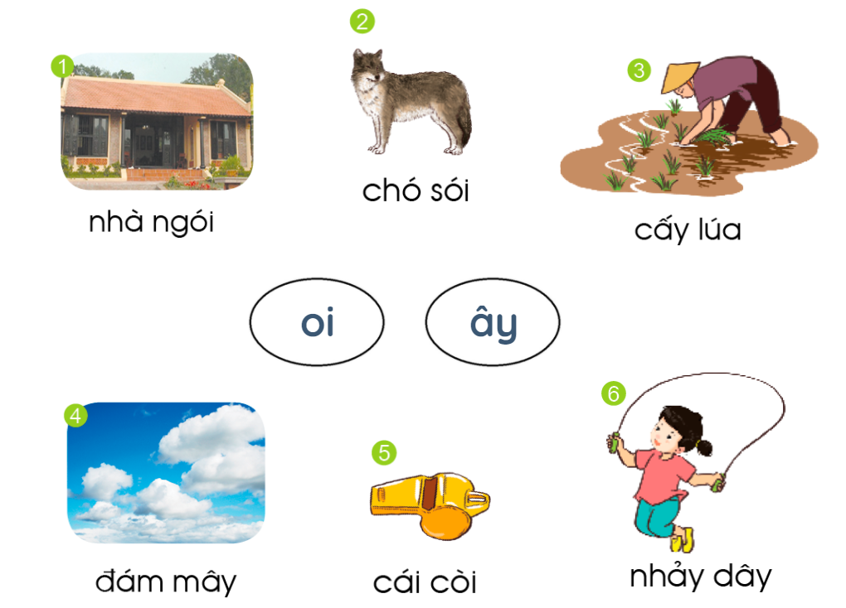

Slide 6
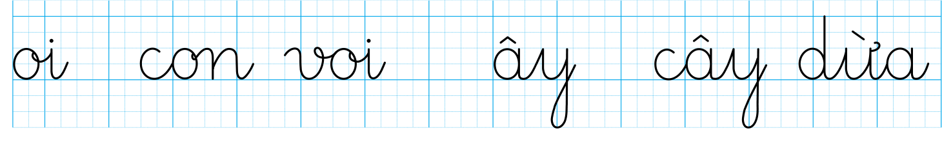
4. Tập viết

Slide 7
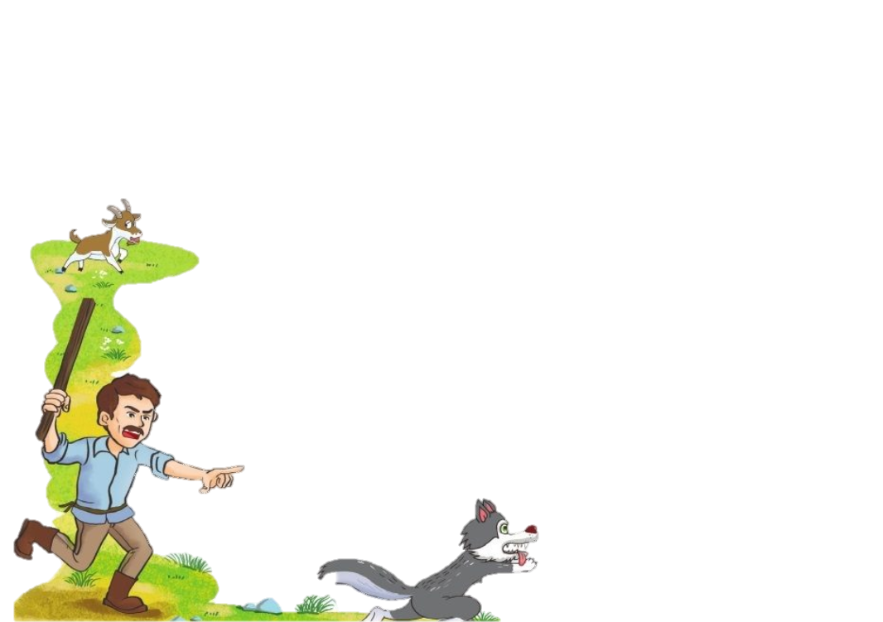

Slide 8
Sói và dê
Dê con đang gặm cỏ, bỗng thấy sói ở ngay trước mặt. Dù rất sợ, dê vẫn bình tĩnh nói:
- Để bác ngon miệng, con hát tặng bác một bài nhé?
Sói đồng ý. Dê bèn lấy hết sức hét: “Be….be…”. Ông chủ đang ở gần đó nghe thấy, liền vác gậy chạy lại, nện sói một trận nên thân.

Slide 9
Sói và dê
Dê con đang gặm cỏ, bỗng thấy sói ở ngay trước mặt. Dù rất sợ, dê vẫn bình tĩnh nói:
- Để bác ngon miệng, con hát tặng bác một bài nhé?
Sói đồng ý. Dê bèn lấy hết sức hét: “ Be….be…”. Ông chủ đang ở gần đó nghe thấy, liền vác gậy chạy lại, nện sói một trận nên thân.
1
2
3
4
5
6

Slide 10
Luyện đọc câu
Ông chủ đang ở gần đó nghe thấy, liền vác gậy chạy lại, nện sói một trận nên thân.

Slide 11
Sói và dê
Dê con đang gặm cỏ, bỗng thấy sói ở ngay trước mặt. Dù rất sợ, dê vẫn bình tĩnh nói:
- Để bác ngon miệng, con hát tặng bác một bài nhé?
Sói đồng ý. Dê bèn lấy hết sức hét: “ Be….be…”. Ông chủ đang ở gần đó nghe thấy, liền vác gậy chạy lại, nện sói một trận nên thân.
1
2
3
4
5
6

Slide 12
